Slide 1

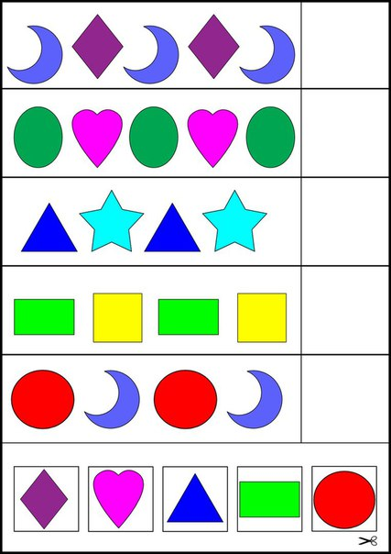

Математика в подготовительной группе
Автор: Черномордова Т.Н.
Воспитатель 1 категории
МБДОУ «Детский сад №85»

Slide 2



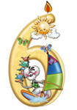









ПОСЧИТАЙ ЦИФРЫ В ПРЯМОМ ПОРЯДКЕ.
ПОСЧИТАЙ В ОБРАТНОМ ПОРЯДКЕ.
НАЧНИ СЧИТАТЬ С НАЗВАННОГО ЧИСЛА.
НАЗОВИ СОСЕДЕЙ ЧИСЛА…

Slide 3










ПЕРЕСЧИТАЙ КАРТИНКИ.
КАКИМ ПО СЧЕТУ СТОИТ ВЕРТОЛЕТ? АВТОБУС? ГРУЗОВИК?
НА КАКОМ МЕСТЕ СТОИТ ВЕЛОСИПЕД? ПАРОХОД? ВОЗДУШНЫЙ ШАР?
1 2 3 4 5 6 7 8 9 10

Slide 4
ЧТО БУДЕТ, ЕСЛИ К ПЯТИ ПРИБАВИТЬ ОДИН?
ЕСЛИ ОТ СЕМИ ОТНЯТЬ ОДИН?
КАК ПОЛУЧИТЬ ЧИСЛО ВОСЕМЬ, ЕСЛИ ЕСТЬ ЧИСЛО ДЕВЯТЬ?
1 2 3 4 5 6 7 8 9 10

Slide 5

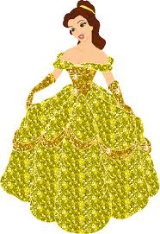


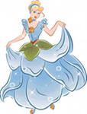

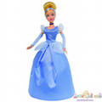

СОСТАВЬ И РЕШИ ЗАДАЧУ

Slide 6








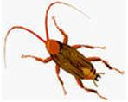

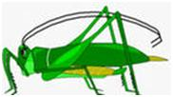




СОСТАВЬ РЕШИ ЗАДАЧУ НА СЛОЖЕНИЕ
3+4=…
5+3=…

Slide 7

СОСТАВЬ И РЕШИ ЗАДАЧУ НА ВЫЧИТАНИЕ
6-2= …

Slide 8

СОСТАВЬ И РЕШИ ЗАДАЧУ НА ВЫЧИТАНИЕ
7-3= …

Slide 9





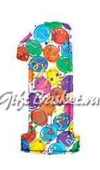

ВЫБЕРИ ЛЮБУЮ ЦИФРУ. НАЗОВИ ДЕНЬ НЕДЕЛИ, КОТОРЫЙ ЕЙ СООТВЕТСТВУЕТ
ЕСЛИ СЕГОДНЯ СРЕДА, КАКОЙ ДЕНЬ БУДЕТ ЗАВТРА?
СЕГОДНЯ ЧЕТВЕРГ, ЗНАЧИТ ВЧЕРА БЫЛ…
СЕГОДНЯ СУББОТА, А ПОЗАВЧЕРА БЫЛ…?

Slide 10
НАЗОВИ ГЕОМЕТРИЧЕСКИЕ ФИГУРЫ
КАКИЕ ФИГУРЫ ОТНОСЯТСЯ К МНОГОУГОЛЬНИКАМ? СКОЛЬКО ЗДЕСЬ МНОГОУГОЛЬНИКОВ?
ЧЕМ ОТЛИЧАЮТСЯ КРУГ И ОВАЛ? ЧЕМ ОНИ ПОХОЖИ?

Slide 11
КАКАЯ ФИГУРА РАСПОЛОЖЕНА В ЦЕНТРЕ?
ГДЕ НАХОДИТСЯ ТРЕУГОЛЬНИК?
В ЛЕВОМ ВЕРХНЕМ УГЛУ НАХОДИТСЯ …
ПЯТИУГОЛЬНИК РАСПОЛОЖЕН В …
КАКОЙ ПРЯМОУГОЛЬНИК НАХОДИТСЯ ВНИЗУ?

Slide 12
Где кругов больше? СПРАВА ИЛИ СЛЕВА?

Slide 13
ПОСЧИТАЙ, СКОЛЬКО ЗДЕСЬ ТРЕУГОЛЬНИКОВ?

Slide 14
Сколько здесь квадратов?

Slide 15
Заполни таблицу

Slide 16

Молодцы!

Slide 17
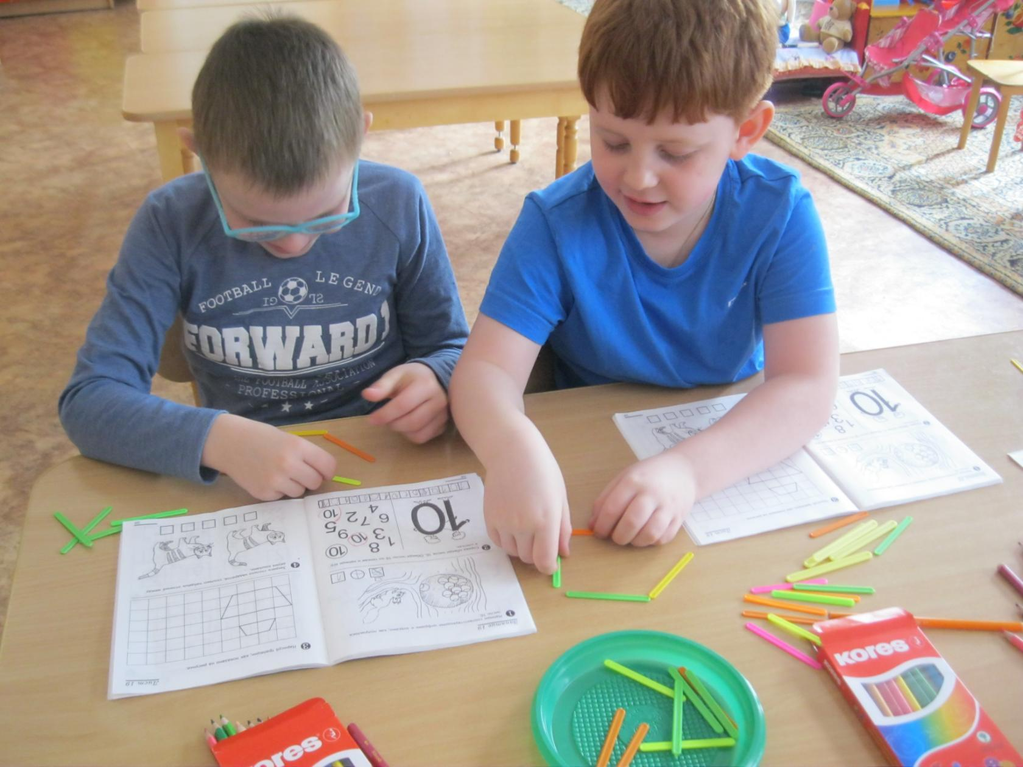
Учимся , играя

Slide 18
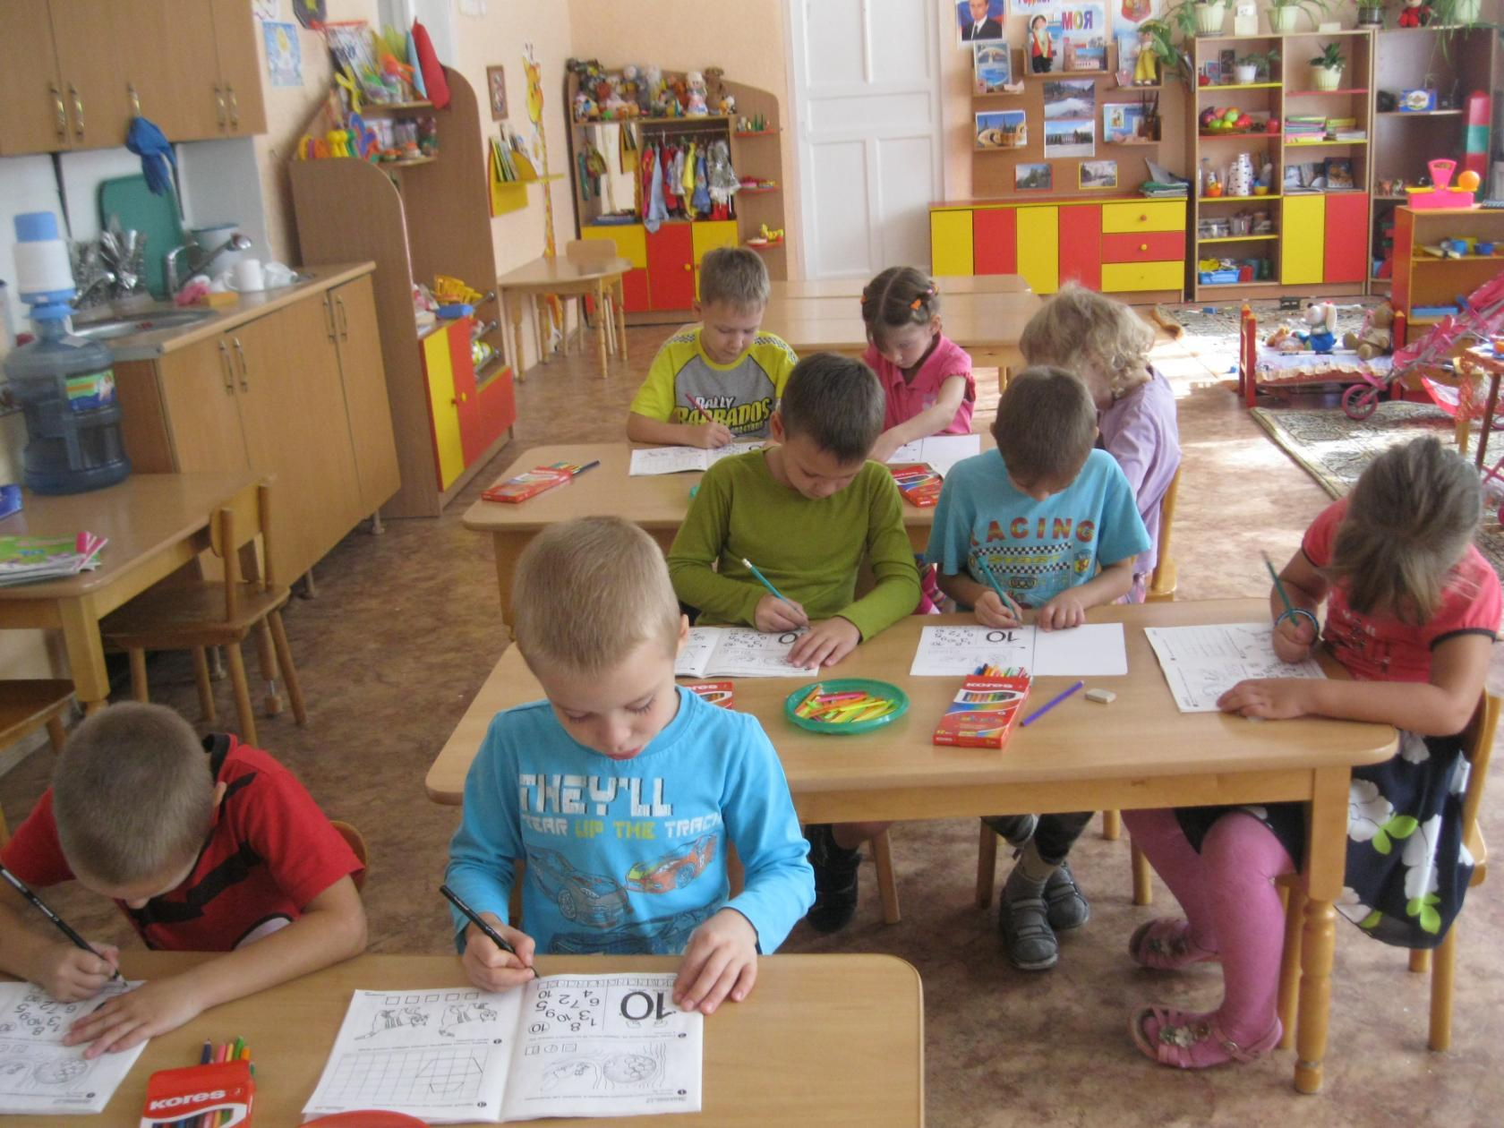
Веселый счет

Slide 19
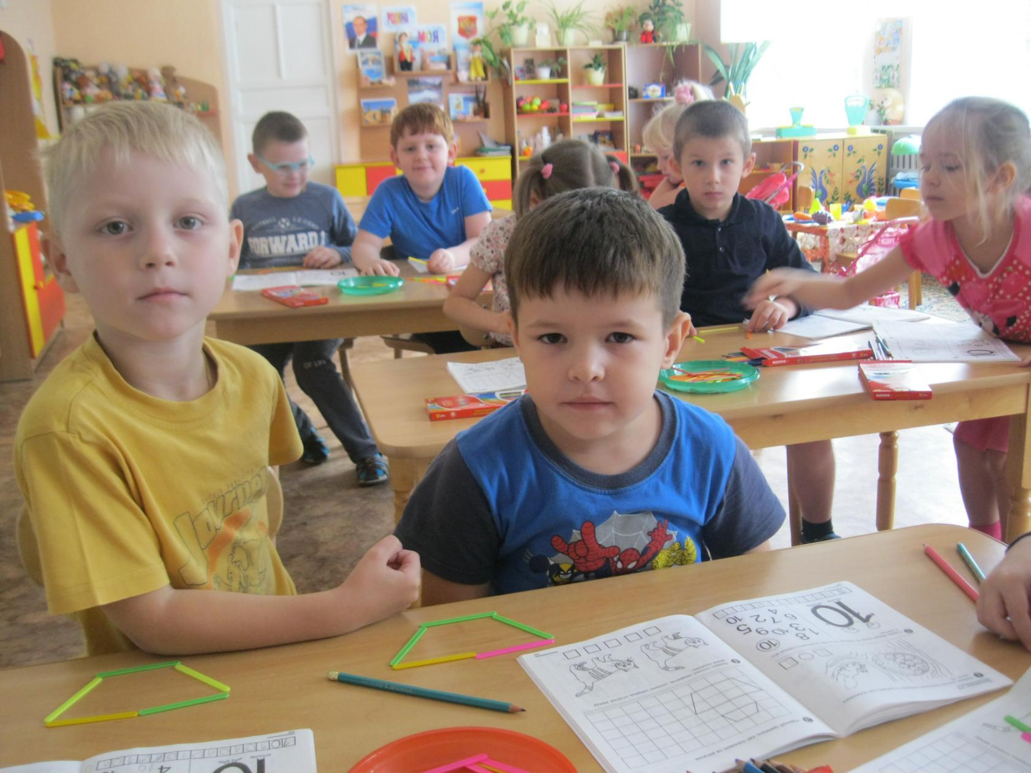
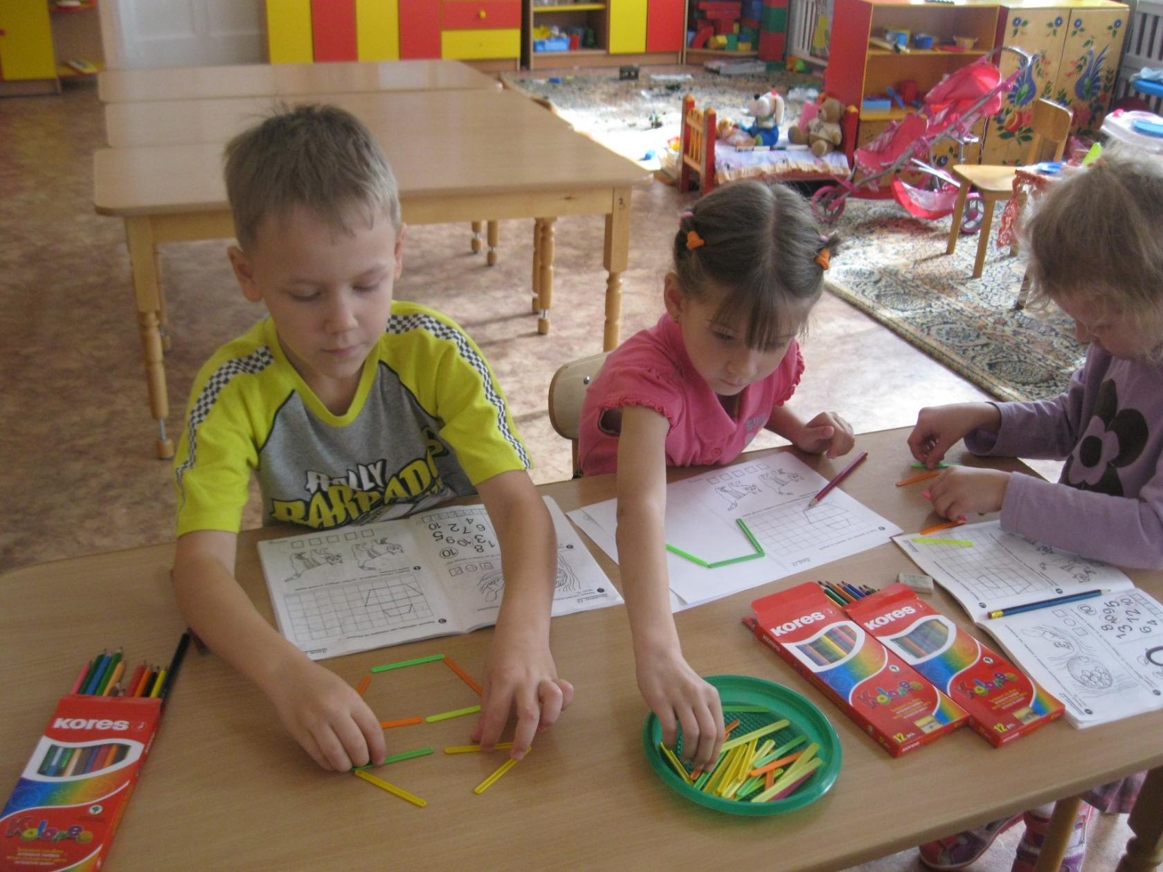
Логические задания

Slide 20
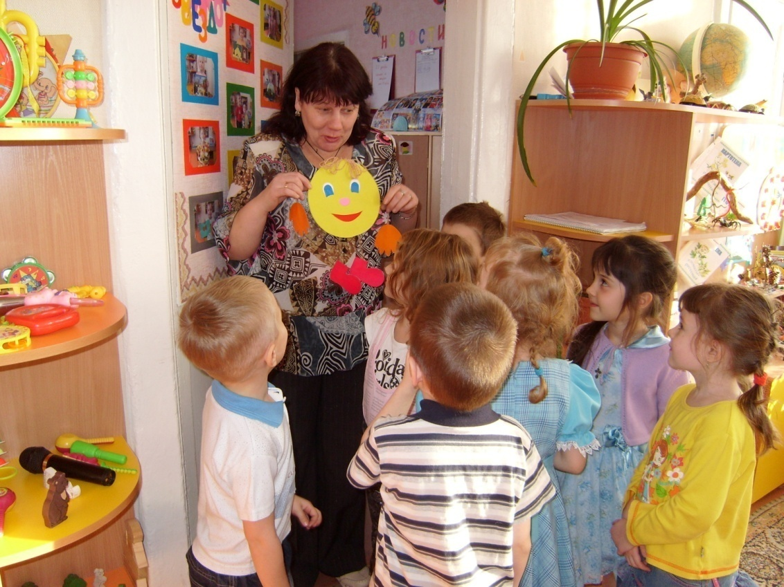
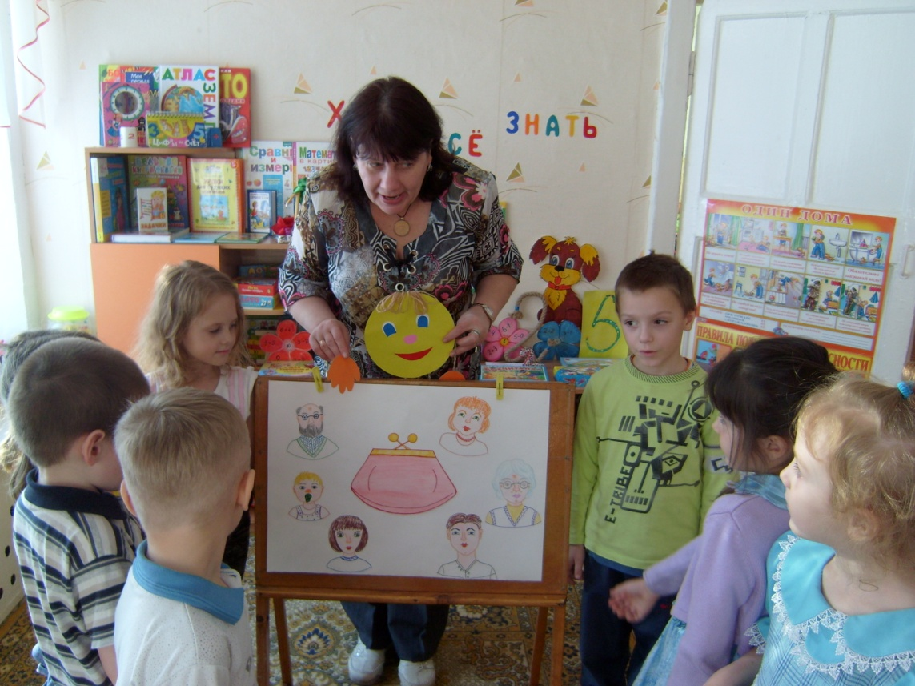
Играем в экономику

Slide 21
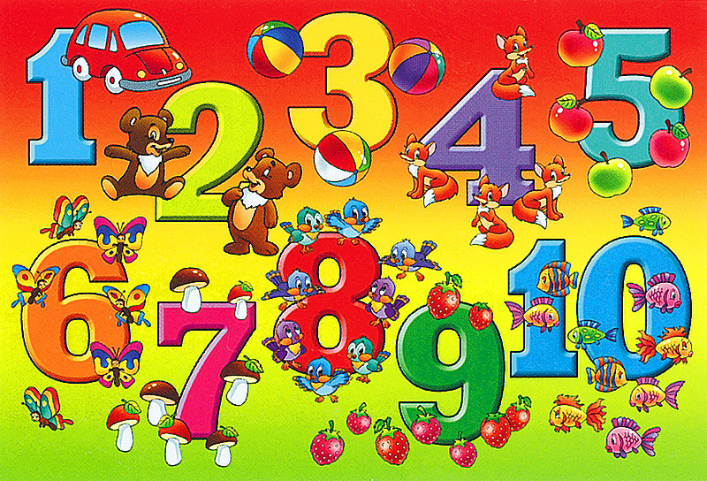
Спасибо за внимание!!!

